Slide 1
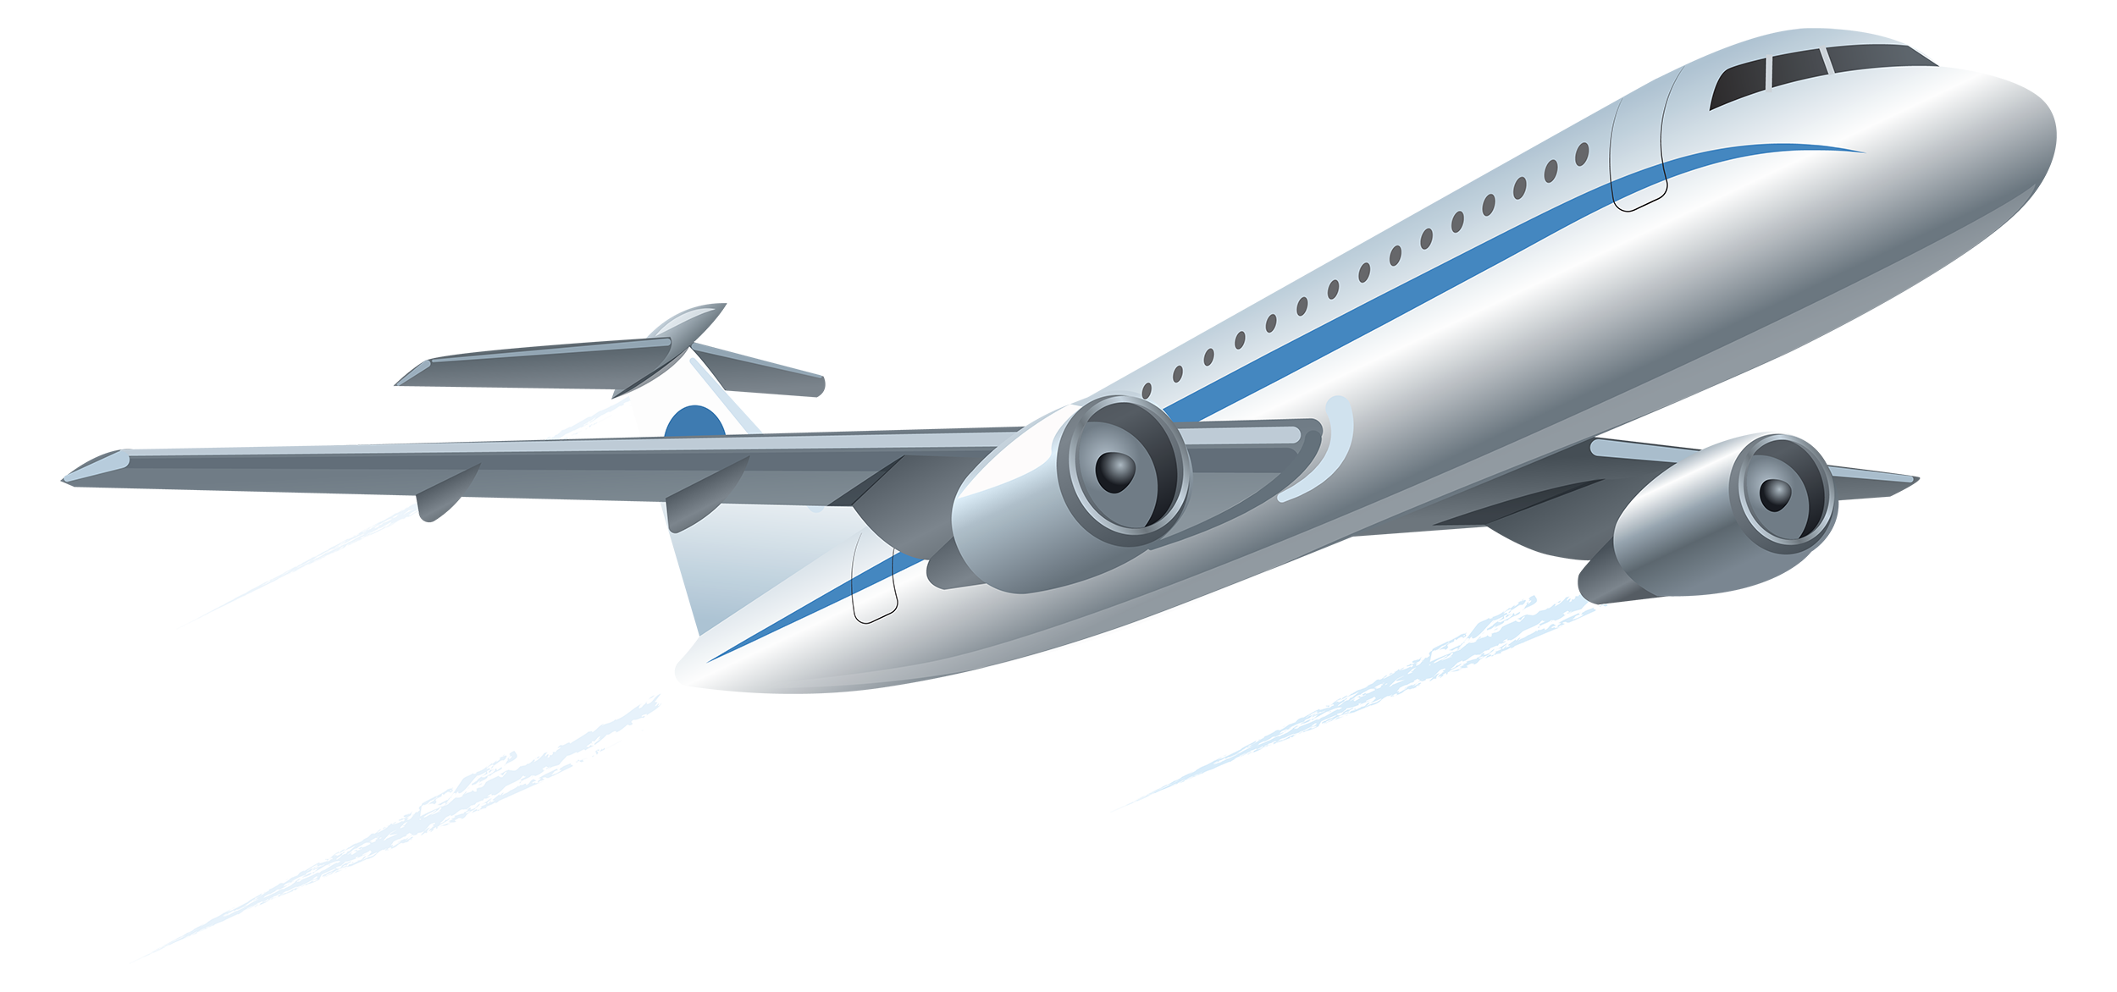

Airlink Booking System
Darrell Yonathan (1706042825)
Ananda Rizky Duto P. (1706985905)

Slide 2

What is airlink booking system?
Airlink booking system adalah program sederhana yang digunakan untuk membooking sebuah tiket pesawat.
Program ini bisa memilih kursi yang akan anda pesan, melakukan pembatalan dan juga mencetak tiket secara e-ticketing.
What is on our menu?
Pesan tiket untuk memilih kursi yang akan dipesan
Bila tiket ingin dibatalkan dapat membatalkan data sesuai data yang ada
Cetak tiket untuk membayar kursi yang sudah dipesan dan mencetak tiket yang sudah dibayar
Admin untuk menghapus data transaksi

Slide 3
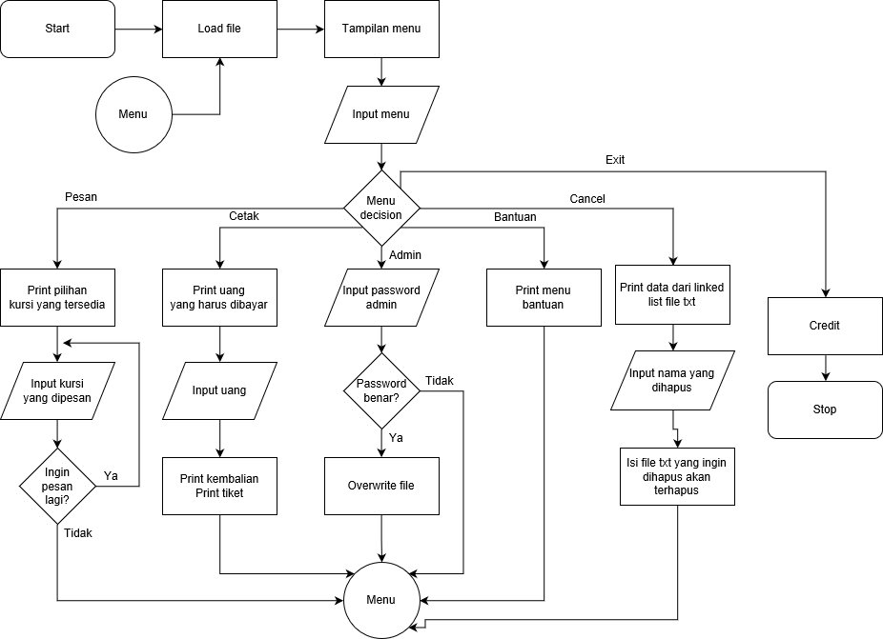
Flowchart

Slide 4

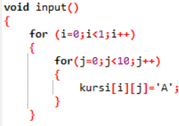
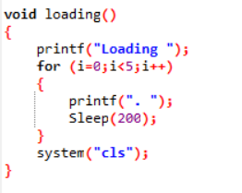
Void Input
Fungsi yang digunakan untuk membuat input array awal sebagai kursi dari pesawat
Void loading
Fungsi yang digunakan sebagai efek loading pada program

Slide 5
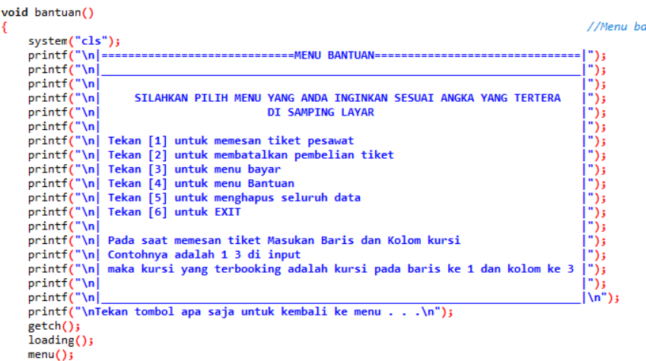
Void bantuan
Fungsi yang digunakan sebagai informasi bantuan penggunaan program untuk user

Slide 6
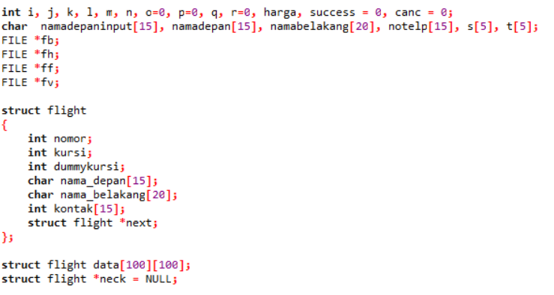

DEKLARASI.h
Sebuah header yang digunakan untuk mendeklarasikan tipe data maupun struct untuk keseluruhan program

Slide 7

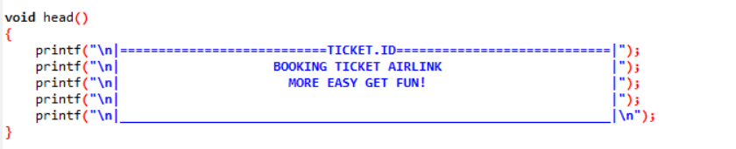
Void head
Sebuah fungsi sebagai header dari judul program sebagai tampilan untuk user

Slide 8
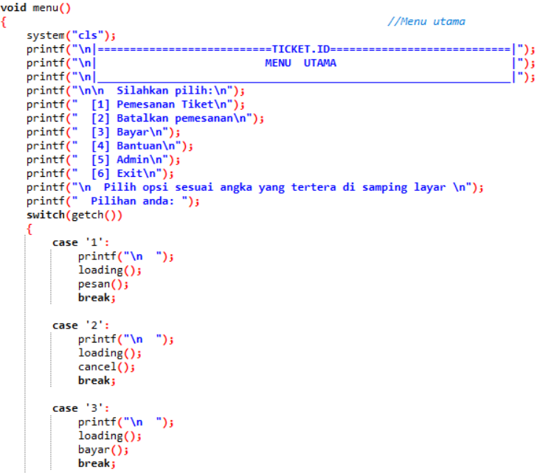
Void Menu
Sebuah fungsi yang digunakan untuk tampilan menu dan juga pemilihan dari menu yang dipilih oleh user

Slide 9
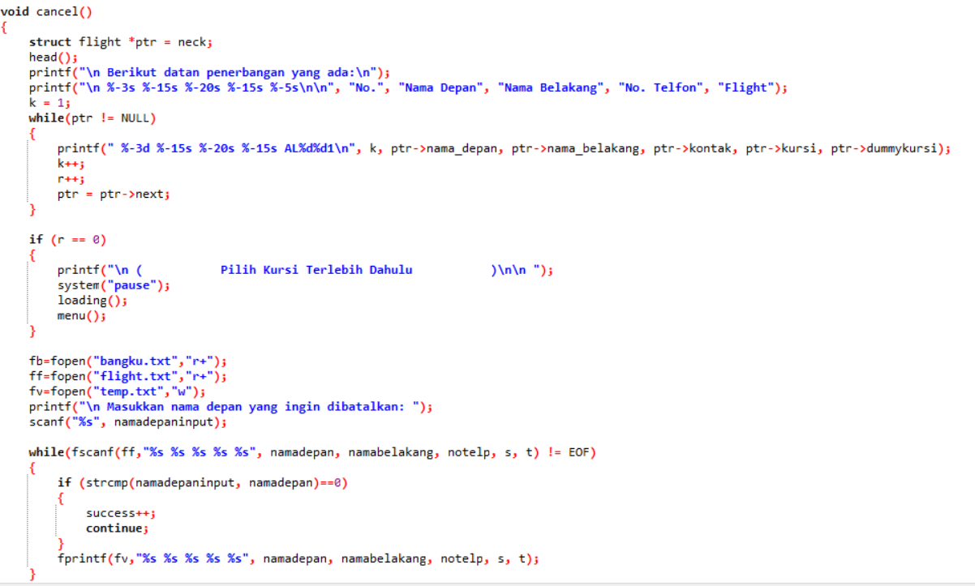
Void Cancel
Fungsi yang digunakan untuk membatalkan pemesanan tiket sekaligus menampilkan data penumpang

Slide 10
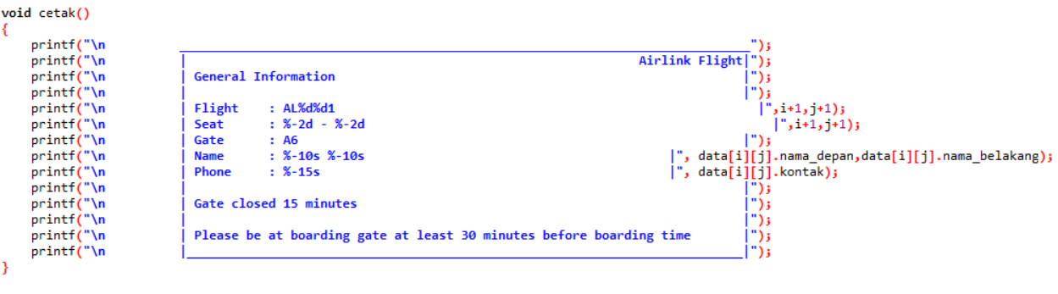
Void cetak
Sebuah fungsi untuk tampilan user berupa tiket dari hasil pemesanan tiket yang sebelumnya telah dipesan

Slide 11
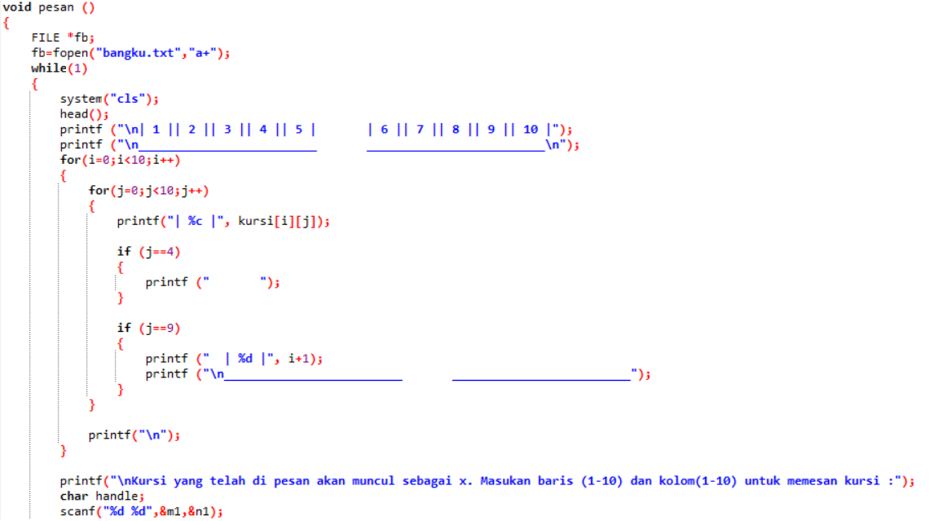
Void pesan
Sebuah fungsi yang digunakan untuk memesan tiket pesawat dan menentukan kursinya

Slide 12
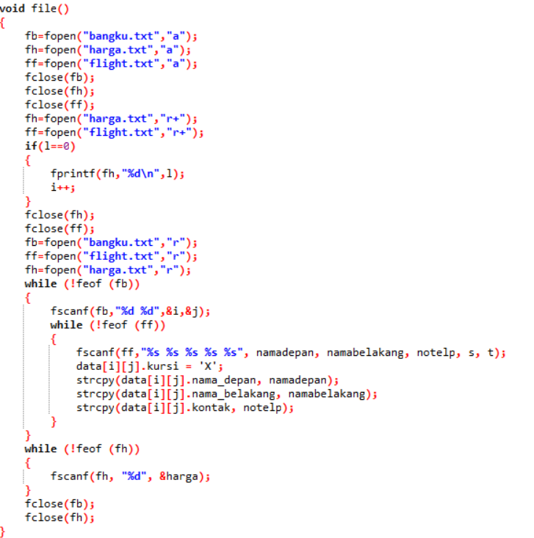
Void File
Fungsi yang digunakan untuk open dan close file txt yang ada

Slide 13
Void bayar
Fungsi yang digunakan sebagai pembayaran dan juga pencetakan tiket dipanggil dari fungsi cetak

Slide 14

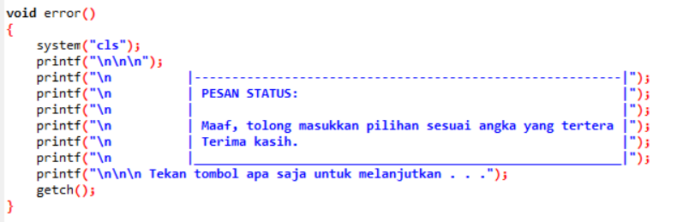
Void error
Pesan kesalahan pada inputan dari user

Slide 15
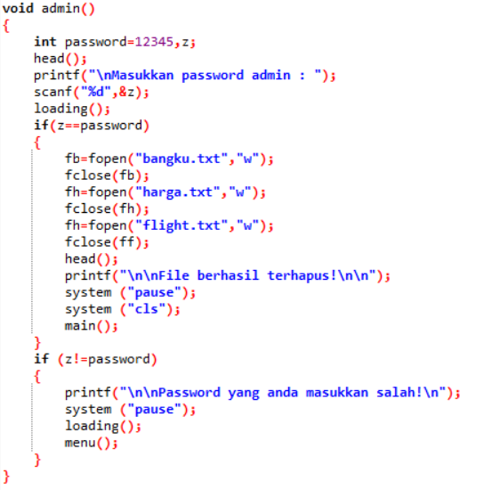
Void admin
Fungsi yang digunakan untuk reset memori file pada kursi dan pembayaran sebelumnya

Slide 16
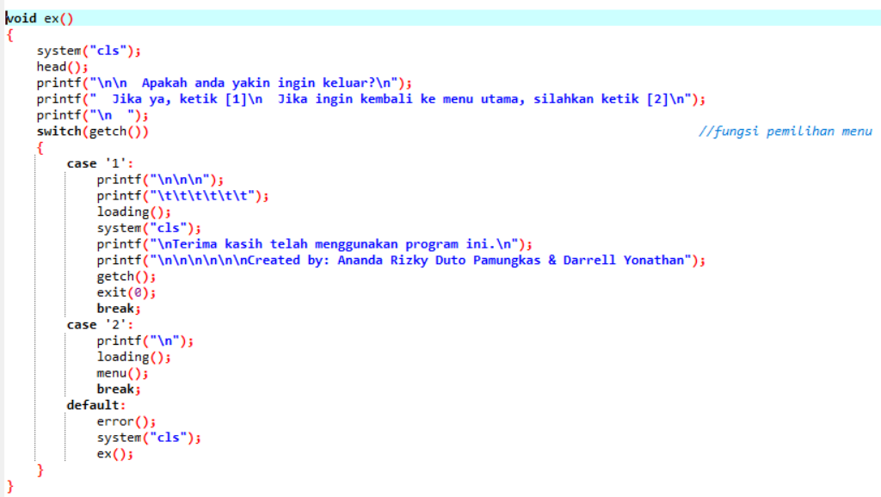
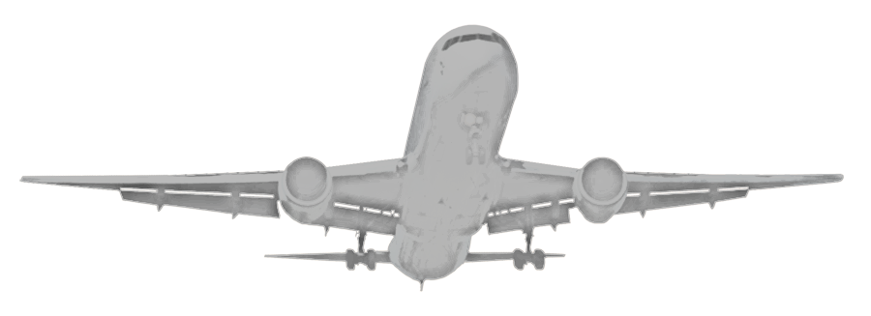
Void exit
Fungsi yang digunakan untuk keluar dari program

Slide 17
Pembagian tugas
Ananda Rizky Duto P.
Darrell Yonathan
Pengerjaan laporan 50%
Membuat flowchart
Error troubleshooting program
Membuat fungsi bayar
Membuat fungsi read dan write pada file txt sebagai memori
Membuat fungsi admin
Membuat Fungsi Cancel
Membuat Linked List
Pengerjaan laporan 50%
Membuat konsep dasar dari program
Membuat user friendly
Membuat user interface
Membuat fungsi pesan
Membuat fungsi cetak
Membuat fungsi loading
Membuat Struct dasar
Membuat pendataan pesawat pada txt file

Slide 18
Kelebihan
VS
Kekurangan
Sudah terdapat memori berupa file txt sehingga data tidak hilang ketika di tutup
Terdapat fungsi admin untuk menghapus data ketika dibutuhkan
Program mudah dimengerti
Ada data penumpang yang dapat diakses, dapat digunakan juga untuk pembatalan tiket.
Interface saat menampilkan pilihan kursi masih berantakan
Masih menggunakan koordinat angka dalam memilih kursi
Error handling yang belum sempurna pada harga tiket

Slide 19
Saran Pengembangan Program
Membuat beberapa kelas penerbangan dengan perbedaan harga pada masing-masing kelas
Menambahkan beberapa tujuan penerbangan dengan harga yang berbeda
Memilih kursi dengan koordinat alphabet sehingga lebih mudah dan rapih
Menggunakan data yang bisa di cek secara valid

Slide 20

THANK YOU

